Slide 1
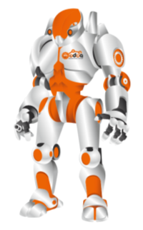
Робототехника как средство развития конструктивного и технического мышления у дошкольников
Выполнила: Витива С.А. педагог дополнительного образования МБДОУ ЦРР «Детский сад № 46» г. Чита

Slide 2
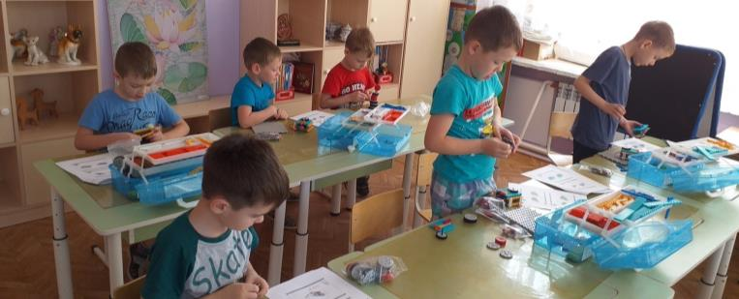
Робототехника – является одним из важнейших направлений научно - технического прогресса, междисциплинарным новым направлением обучения и развития детей, занимательное, привлекательное занятие для любого возраста.
Сборка самодельного робота, это не только увлекательное занятие, но и процесс познания во многих областях таких как: механика, электроника. Инновационные процессы в системе образования требуют новой организации системы в целом, особое значение уделяется дошкольному воспитанию и образованию, ведь именно в этот период закладываются все фундаментальные компоненты становления личности ребенка.

Slide 3
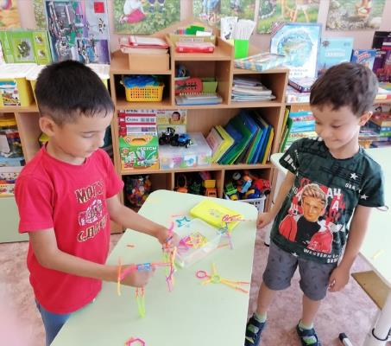
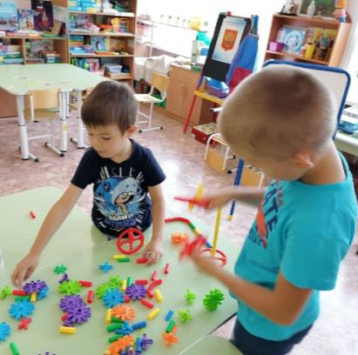
Наблюдая за деятельностью дошкольников в детском саду, можно сказать, что конструирование является одной из самых любимых и занимательных занятий для детей. Каждый ребенок любит играть, но готовые игрушки лишают ребенка возможности творить самому.

Slide 4
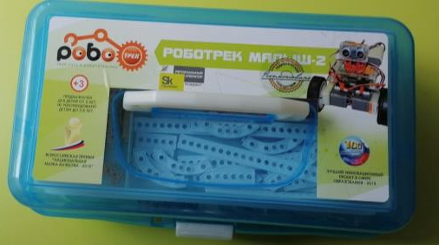
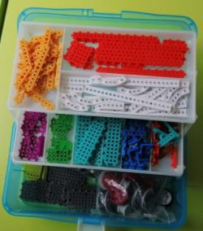
Расширить содержание творческой деятельности дошкольников поможет внедрение конструкторов нового поколения.
Было принято решение закупить конструкторы, разработать программу дополнительного образования, используя методический материал разработчиков конструктора «Роботрек Малыш 2».
Конструктор разработан Российской компанией «Брейн Девелопмент» из Санкт- Петербурга, за основу взяли корейские наборы электроники HUNA, внеся в них уникальные методики и компоненты . «Мозгом» моделей является отечественный контролёр под названием Трекдуино (расширенная версия «Ардуино»), представляющий собой программируемую многофункциональную электронную плату.

Slide 5
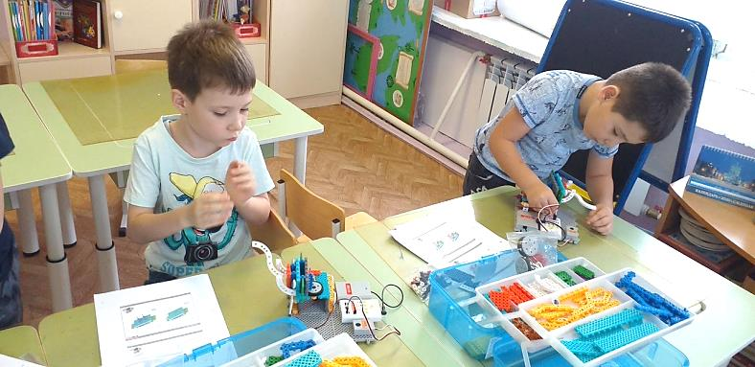
Целью данной программы является: развитие конструктивного мышления и интереса к техническому творчеству, пространственных представлений через этапы конструирования и моделирования, умение самостоятельно решать поставленные конструкторские задачи.

Slide 6
Программа «Роботрек» реализуется в ДОУ первый год, и предполагает следующие ожидаемые результаты: - овладеть конструкторскими навыками; - иметь первичные представления о технике, электронике, их свойствах, назначении в жизни; - знать теоретические основы создания робототехнических устройств; - уметь проводить сборку робототехнических средств конструктора Роботрек Малыш 2; - уметь самостоятельно решать поставленные конструкторские задачи; - анализировать схему и конструировать в соответствии с ней.

Slide 7
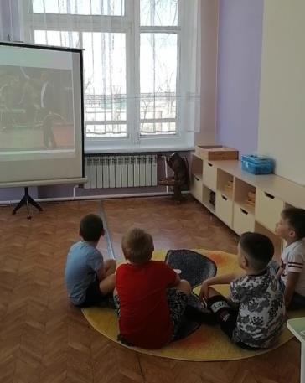
По программе «Роботрек» дети подготовительных групп занимаются два раза в неделю, имеют большой интерес, с нетерпением ждут встреч с Роботом. Дошкольники соблюдают правила, которые установили сами: раскладывать детали конструктора строго по цвету в контейнере, в конце занятия демонтируют модель, оказывают друг другу помощь, если необходимо. На каждом занятии в первой части, дети получают от Робота на электронную почту письмо с заданиями и познавательным материалом (презентации). Активно участвуют в экспериментальной деятельности, в обсуждениях подбора способов решения проблемных ситуаций, подготовленные Роботом.

Slide 8
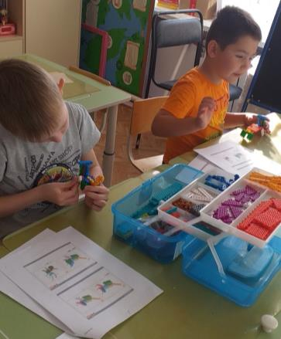
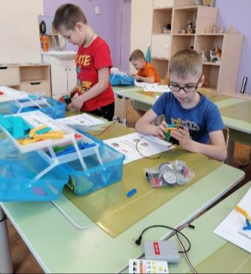
Во второй части собирают модель по схемам, и апробируют собранные модели в практической деятельности. Сочетание проблемного метода обучения, принципа наглядности, процесса экспериментально-исследовательской деятельности, развивают самостоятельность детей, формируют познавательный процесс и личностную мотивацию в решении поставленных задач.

Slide 9
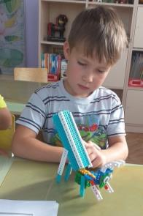
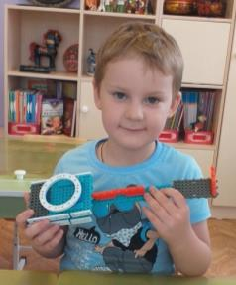
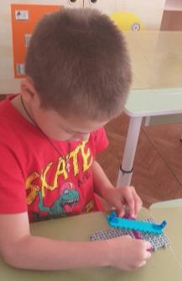
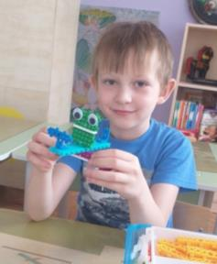
Программа разработана по принципу от лёгкого к сложному, на начальном этапе обучения дети знакомятся с конструктором и способами соединения деталей, создаются непрограммируемые модели, Постепенно Робот знакомит детей с электронными деталями: : двигателем, датчиками (звука, движения) ,с микрофоном, аккумулятором, материнской платой. Дети учатся выполнять последовательный алгоритм сборки модели по схеме, а так же присоединение электронных деталей. На начальном этапе детям было сложно ориентироваться по схемам сборки модели, навык работы формируется каждое занятие и в конце года дети практически не испытывали затруднений.

Slide 10
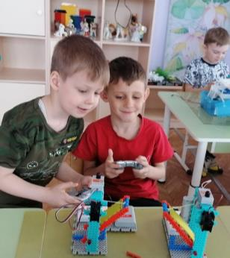
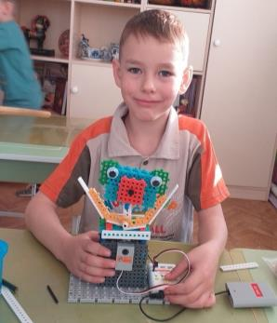
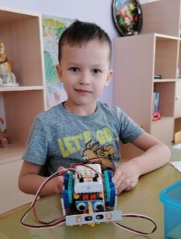
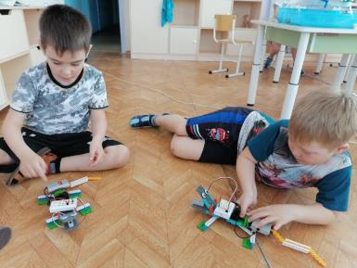
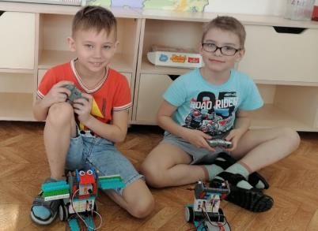

Slide 11
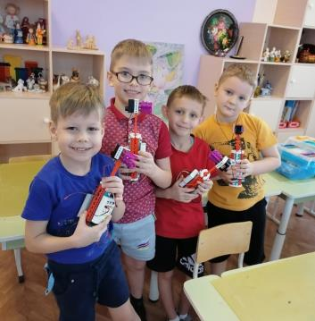
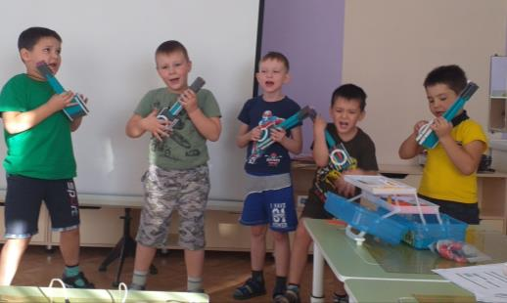
Игровая форма занятия способствует быстрому и легкому усвоению материала. Собранная самостоятельно по схеме модель, приводит детей в восторг, эмоции переполняют. Во время защиты своей модели, каждый ребёнок испытывает гордость, что он смог справиться, сделать анализ допущенных ошибок и устранить их, если такие имеются. Защита своей модели позволяет дошкольнику почувствовать себя настоящим изобретателем, исследователем или инженером-конструктором.

Slide 12
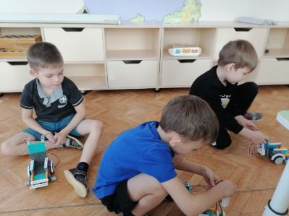
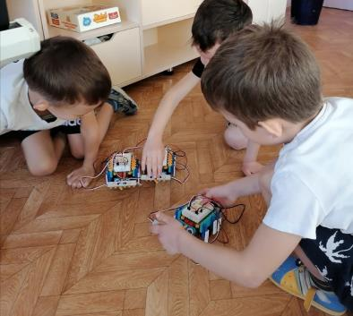
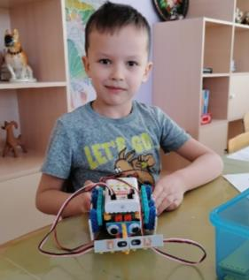
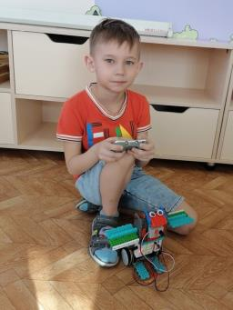
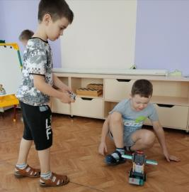

Slide 13
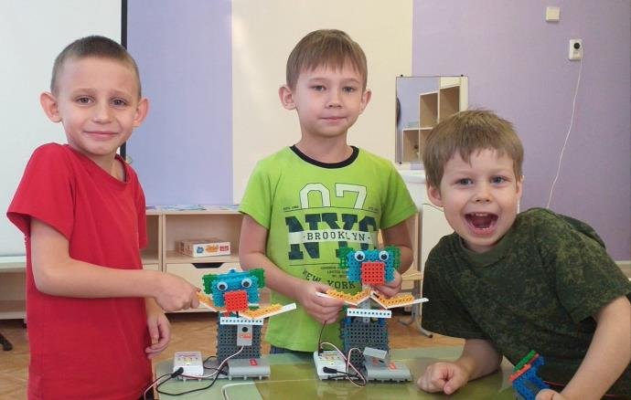
СПАСИБО ЗА ВНИМАНИЕ!

